Slide 1


— NooBirds
中期汇报

Slide 2
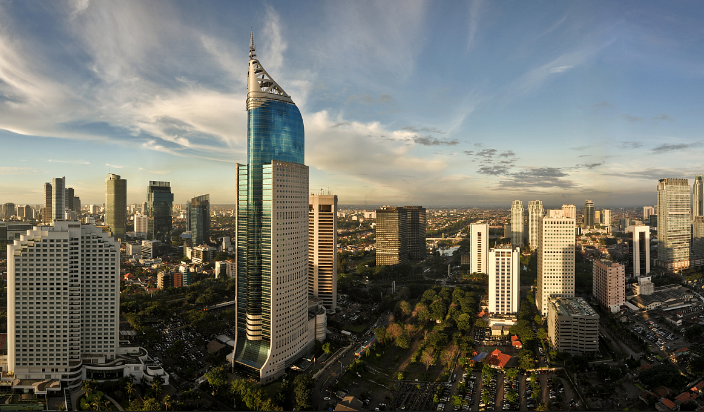




乐亦康
黄霖华
许元元
吴天铭
Group Members

Slide 3

CONTENTS
1
2
3
4
项目综述
Summary
立项背景
Background
项目设计
Design & Plan
可行性
Feasibility

Slide 4

1
项目综述
Summary

Slide 5
项目综述
What are we trying to achieve?
Hardware
Deep Learning
Real-time OS
Control Method
通过在多物理终端部署高效的实时操作系统，搭配以精确的控制方法，同时依托于云端部署的协调方案，完成对多终端的协同控制

Slide 6
2
立项背景
Background

Slide 7
立项背景
当下交通系统解决方案的问题？
控制方案过于宏观
自我中心化的算法
终端之间不协调
缺乏实时控制效果
缺乏信息交流
没有化整为零
数据未完全共享
缺乏全局考虑
系统无控制权
Transportation
System
Auto-driving
Vehicle
我们认为，交通系统作为一个有机整体，只有实现每一个物理终端之间的协同，才有可能挖掘整个系统的潜力。

Slide 8
项目背景
Future transportation system？
物理终端
云端
数据共享
实时监测与控制
物联网时代的
智能交通系统
车辆
算力
接受系统调控
全局实时计算
乘客
网络
安全与舒适
提供低延时信息交换

Slide 9
立项背景
So what is our solution?
Internet of Things
Real-time OS
依托于5G等数据传输技术的优势
完成超低延时的数据交换与指令的下发
利用实时操作系统的优势
完成高实时性的优化方案计算
Real-time OS
利用实时操作系统的优势
完成数据交换与控制
Cloud & Big Data
收集终端数据
给出全局设计方案
Hardware & Device
终端与整个系统共享数据
终端接受系统的建议
终端之间实现互相沟通

Slide 10
立项背景
Why real-time OS matters?
95% Real-time
100% Real-time
优势
兼顾运算与执行效率
云端部署
优势
极致的执行效率与实时性
终端部署

Slide 11
3
项目设计
Design & Plan

Slide 12
项目设计
Device
Control
IOT
Cloud
可编程小车模拟
硬件部署的实时操作系统
数据传输
云端部署的实时操作系统
通过多个可编程小车对于控制系统和交通系统进行模拟
通过在硬件上部署实时操作系统，完成对于小车的精确实时控制和数据交换
利用局域网或5G技术完成低延时的数据数据和指令下发
通过在云端部署实时操作系统，完成即时的规划运算

Slide 13
项目设计
初期
中期
后期
剩余时间
硬件控制
网络波动
云端控制
优化
完成实时操作系统在终端上的部署
完成小车的精确控制
探究如何解决网络波动的问题
尝试在本地控制方案与云端控制方案之间切换
完成实时操作系统在云端服务器上的部署
完成基础的协调控制方案
通过深度学习等方法优化云端的调度算法
进一步减少各阶段时延

Slide 14
项目设计
我们希望我们的工作能为物联网纪元的智能交通系统提供可参考的先例

Slide 15
4
可行性
Feasibility

Slide 16
NooBirds
有关操作系统的选择
https://github.com/OSH-2022/x-NooBirds
USTC

Slide 17

Rt-OS的选择
需求
与电机、传感器等设备交互时，为了达到最佳的控制精度和采样率等，对操作系统的延迟要求十分苛刻。
实时操作系统相较于通用操作系统，能够保证一个任务能在需要执行时立刻执行，不会有较高的延迟，从而保证快速响应和精准控制。

Slide 18
Rt-OS的选择
Real-Time OS
多级中断问题
及时性
多级中断嵌套处理机制，以确保对紧迫程度较高的实时事件进行及时响应和处理。
独立性
交互性
Real-Time OS
实时调度问题
有效解决
稳定性
在调度策略和算法上保证优先调度实时任务；并建立更多“安全切换”时间点，保证及时调度实时任务。
多路性
高精度计时问题
可靠性
精确确定实时地操作某个设备或执行某个任务，或精确的计算一个时间函数

Slide 19

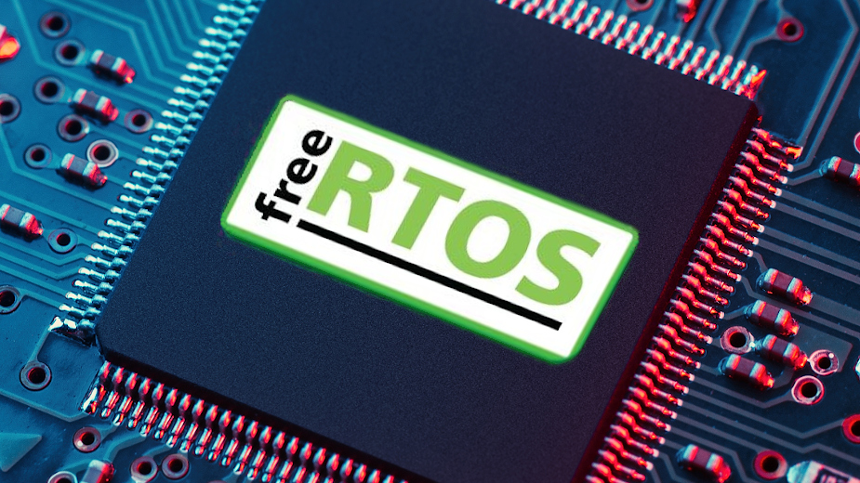

Rt-OS的选择
So Which One?
FreeRTOS
NuttX

Slide 20
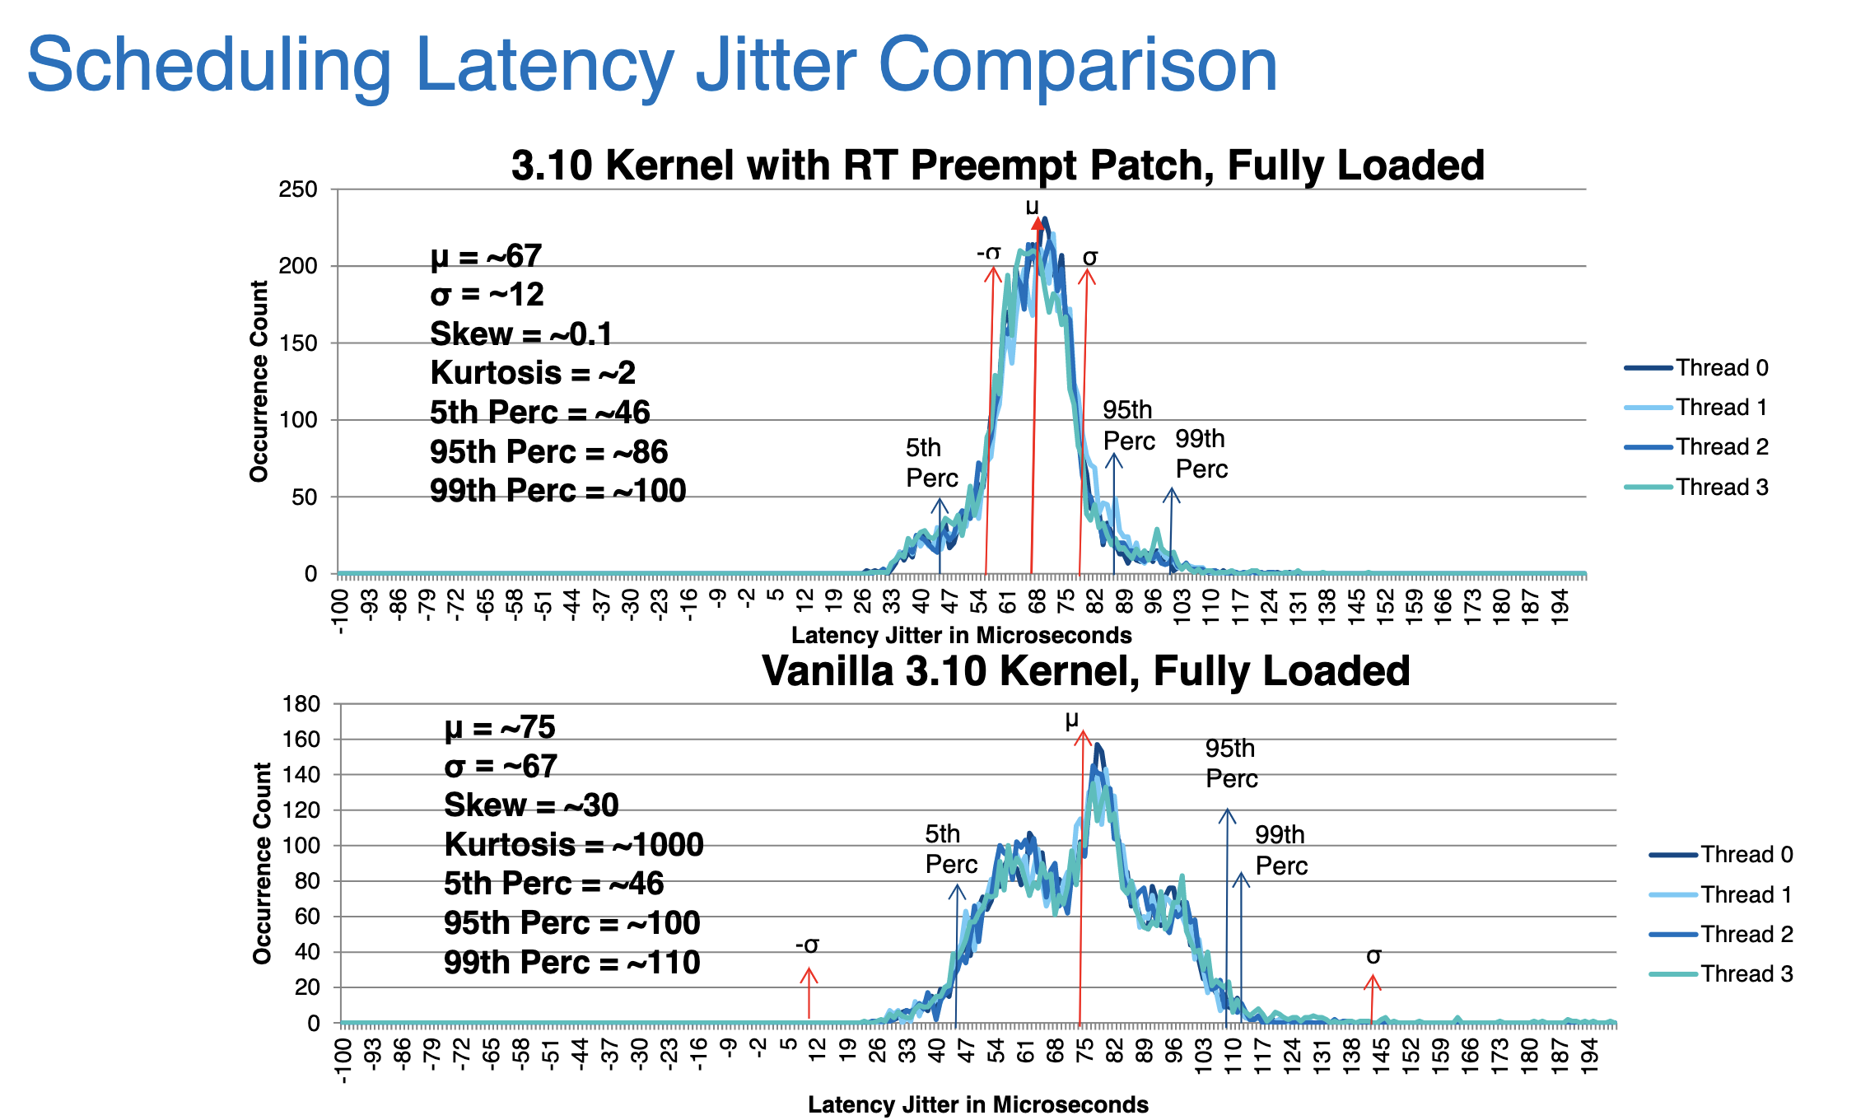
Real-Time Linux
实时 Linux 能提供大约在 0.1ms 级别的低延迟的保障

Slide 21
Real-Time Linux
Real-Time Linux
其优势所在：
部署较为简单，只需要给 Linux 内核代码打上补丁之后重新编译即可。
强大兼容性，因为 Linux 可以直接运行在大多数的通用计算设备上。
实时 Linux 是一个 95% 实时系统，能够较好满足我们的实时性需求。

Slide 22
Real-Time Linux
Real-Time Linux
考虑部件之间的协同：（树莓派）
大多数的实时操作系统都是专门针对微控制器设计的。
树莓派作为一个完整的 PC 硬件体系，并不是微控制器，但因其同样具有一定程度的硬件交互能力，有时也需要在树莓派上运行实时操作系统，此时可以选用实时 Linux 内核。

Slide 23

FreeRTOS
FreeRTOS能提供大约在 几十微秒 级别的低延迟的保障
简介：
业界最流行的实时操作系统，主要针对微控制器和小型的微处理器。FreeRTOS 以精简的核心代码，搭配大量的库代码以适应工业界的各种需求。
使用优势：
核心代码较为精简，移植到不同微控制器上的难度不大，大多数情况下只需要修改一些外设的接口信息即可。
官方支持 STM32 和 树莓派 Pico，暂时没有树莓派3B的官方支持。
如果我们使用 STM32 单片机来控制小车的轮毂电机，那么部署 FreeRTOS 时不需要任何额外的移植工作。（部件协同）

Slide 24
NuttX
FreeRTOS同样能提供大约在 几十微秒 级别的低延迟的保障
简介：
NuttX 是一款强调标准兼容性和小体积的实时操作系统。NuttX 提供大量可选的功能支持，可以在编译时进行需求化裁剪。
使用优势：
NuttX 兼容 POSIX 标准，提供了良好的代码迁移灵活度，能够减少开发成本，如 Linux 下编写的程序可以非常容易地迁移至 NuttX 下运行。也因此，NuttX 上可以运行 shell，可以动态加载外接存储上的可执行文件，功能非常灵活。
NuttX 也提供一些独有的或是从其他实时操作系统中借鉴来的系统调用用于管理进程的行为。
但是相对 FreeRTOS 来说，资源占用会更多，尤其是内存使用。（这一点在后续的实践行中会注意衡量）

Slide 25
NooBirds
有关控制方法
https://github.com/OSH-2022/x-NooBirds
USTC

Slide 26
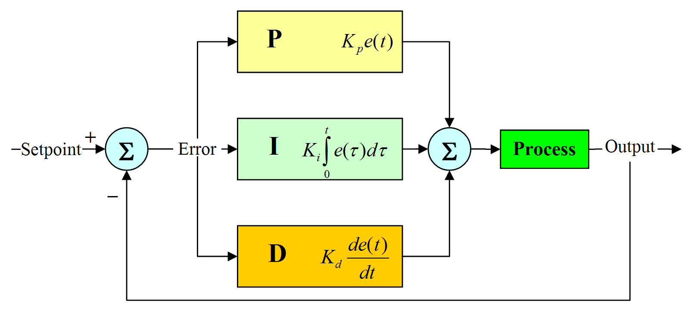
控制方法
PID控制器
——比例-积分-微分控制器
PID控制逻辑示意图

Slide 27
PID控制器
PID控制原理
Overflow
Underflow
负反馈调节
通过编码器的反馈数值进行PID运算，并最终得到对电机的控制信号。

Slide 28
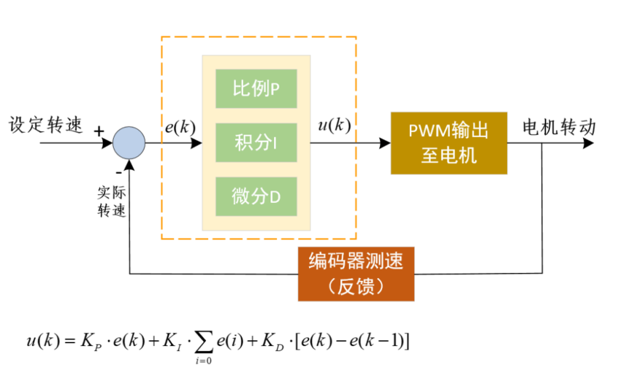
PID控制器
PID速度控制
PID位置控制—目标是实现对电机位置的控制。原理图与上述PID速度控制相似。

Slide 29
NooBirds
有关硬件资源的选择
https://github.com/OSH-2022/x-NooBirds
USTC

Slide 30
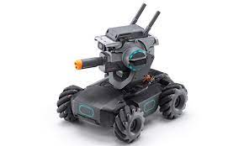
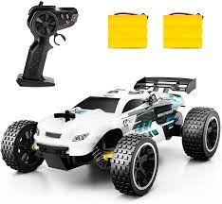

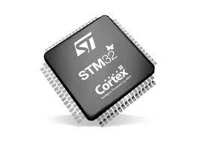
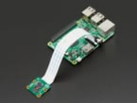
硬件资源
车辆
RoboMaster-S1
RC-Car
Self-Designed
计算设备
树莓派
单片机
其他外设
Camera
Lidar
and so on

Slide 31
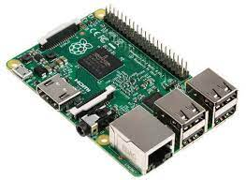
计算设备
树莓派
小巧而功能齐全的arm架构机器，可以轻松且大量获取。
可以运行Linux系统并兼容很多的软件，方便使用。

Slide 32
计算设备
单片机 (STM32)
运行实时操作系统实时性有保障，因此本项目考虑用此来控制硬件。
强调自供应，体积小，可放在仪表内部，有通用的输入输出接口。
型号多样，项目中按需选择。

Slide 33
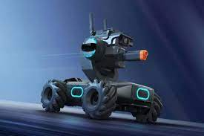
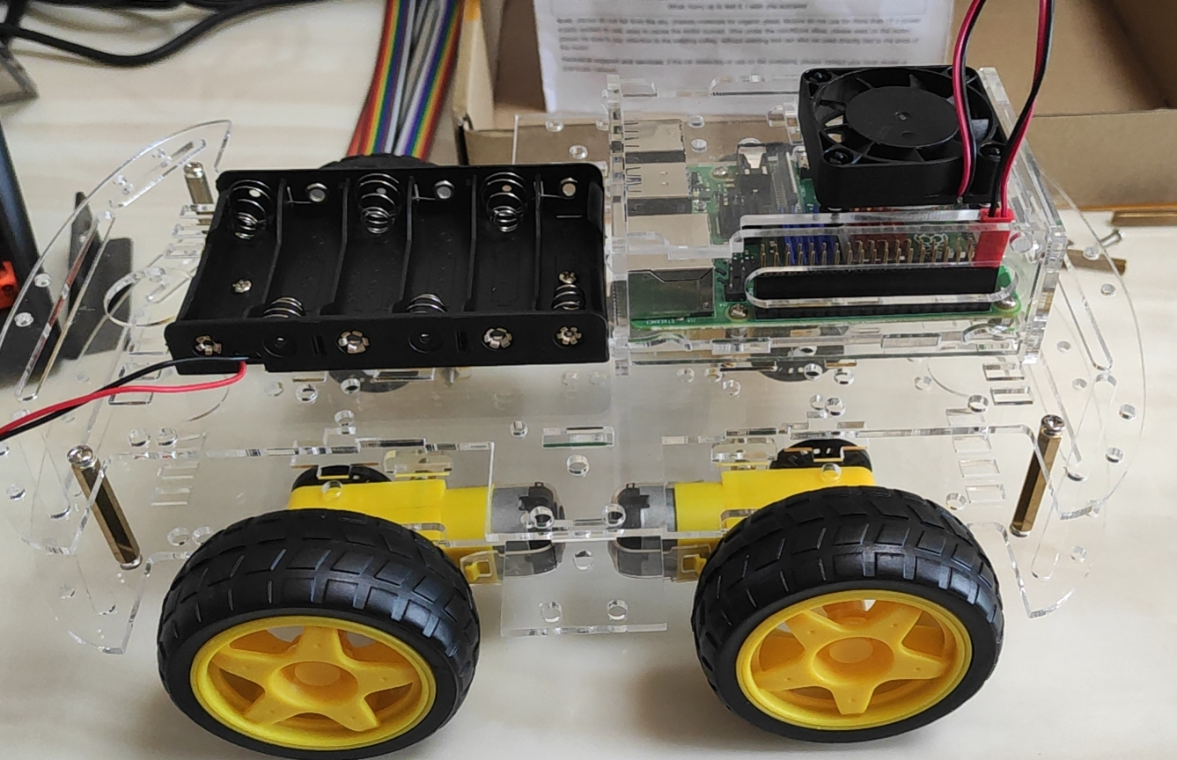
可选小车
RoboMaster-S1
RC-Car
Self-Designed

Slide 34
RoboMaster-S1
1
3
S1提供了比较完整的接口，可以使用 Scratch和 Python 以及软件模块进行编程，编程门槛不高。
实验室可以获取到实体平台，已预定了一台。
2
大疆平台生态较为健康，支持文档详细全面。可以提供准工业级的仿真支持

Slide 35
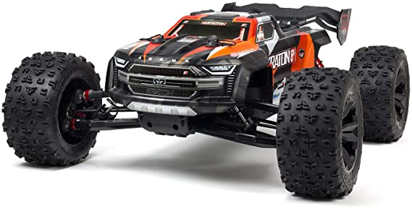

RC-car
简介：
遥控车(RC-car), 是无线电或红外线等无线操控的方式控制的玩具车或模型车。接收器根据接收到的射频信号控制车速、改变车轮的转动方向以及马达、伺服马达或引擎的运转。
可行性依据：
RC-car可以提供比RoboMaster更为底层的硬件接口，能让我们深入探索实时操作系统在硬件控制上的作用。
市面上有很多产品化的RC-car可供我们选择功能齐全，适合多样化展示。
可选用内燃机的RC-car，更加真实地模拟现实中的汽车。

Slide 36
其他硬件
Camera
Raspberry Pi Camera Module(PiCam)
能与树莓派自然对接，无需重新配置。
预计使用Raspberry Pi Camera Board v2 - 8 Megapixels，高品质 图像传感器，是为 Raspberry Pi 定制设计的附加板。
Lidar
利用雷达对周围空间进行较好的3D建模，将雷达和摄像头结合起来，我们可以精确地刻画小车的位置、轨迹等。
借助以上外设我们可以开发小车更多的功能，如：基于Machine Learning, LiDAR-based, LAM等方法来对小车进行导航，或实现智能避障等。

Slide 37
NooBirds
有关仿真平台的选择
https://github.com/OSH-2022/x-NooBirds
USTC

Slide 38

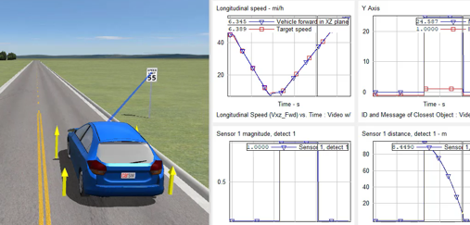
仿真平台
CarSim模型在计算机上运行的速度可以比实时快 10 倍，模拟结果高度逼近真实车辆。
自带标准的 Matlab/Simulink 接口， 可以方便的与 Matlab/Simulink 进行联合仿真， 用于控制算法的开发。
CarSim 同时提供了 RT 版本， 可以支持主流的 HIL 测试系统.

Slide 39
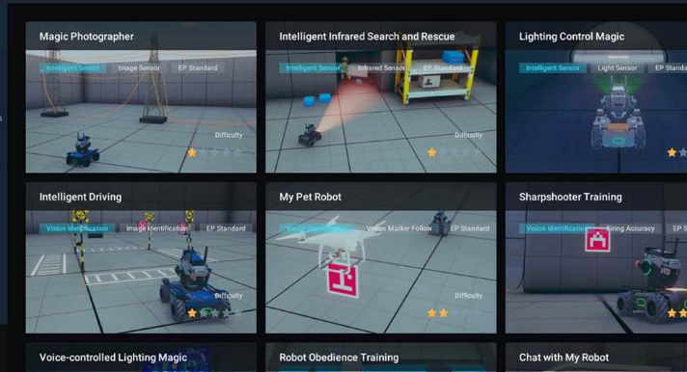
仿真平台
大疆实验平台
实验室有容易获取的实物平台（S1）
支持图形化界面编程，Python编程
提供准工业级的仿真和丰富的应用场景
生态健康，文档支持齐全，接口完整

Slide 40
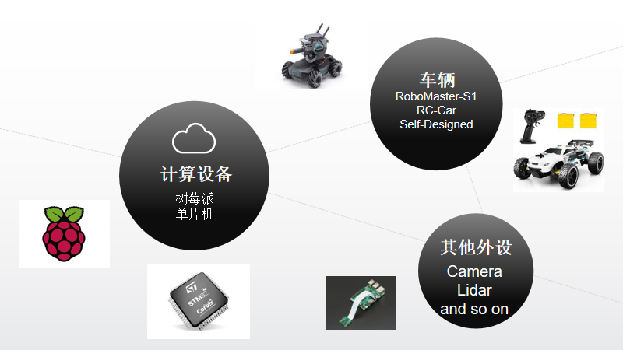
硬件资源
多设备检测
基于上述硬件设备搭建至少3台物理终端，以满足我们的检验需要。

Slide 41
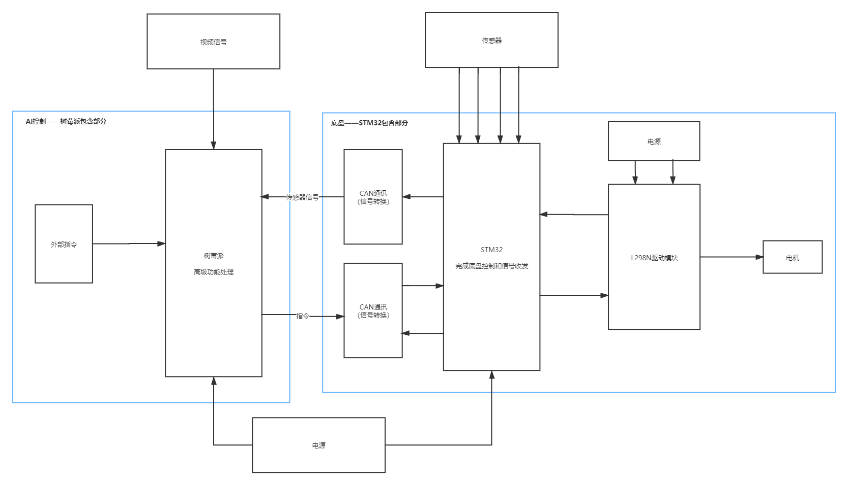
搭建思路
一种可行的搭建思路

Slide 42
1
单车量化响应检测
获得响应时延、时间分配比例等参数来定量评价、优化
展示方法设想
2
多车协同检测
—NooBirds
预计三台以上车辆，在场地内做限定轨迹的运动，统一调度运行。
3
趣味检验：单车避险
遥控车辆主动威胁、尝试碰撞静止车辆，观察其避险能力

Slide 43
Q&A
x-NooBirds

Slide 44
THANK
YOU

